Slide 1
Inter
Process
Communication

Slide 2
Définition d'un processus.
Un système multitâche permet l'exécution simultanée de nombreux programmes.
Chaque instance de programme en cours d'exécution constitue un processus.

Slide 3
Gestion des processus
Tous les processus sont identifiés par un numéro unique :
le PID (Process IDentifier).
Le système utilise une table des processus pour pouvoir gérer ces derniers.
Un processus peut en « lancer » d'autre, on parle de processus père et de processus fils.
Le premier processus lancé par le système est le père de tous les autres processus. Sous UNIX, il s'appel init et a pour PID 1.
Certains processus sont exécutés en permanence sur le système dans l'attente qu'un utilisateur sollicite le service.
Ces processus sont appelés des démons (daemons).

Slide 4
Priorité des processus
Le système accorde à chaque processus, un quantum de temps , de façon
successive.
C'est l'ORDONNANCEUR qui est chargé de cette répartition du temps CPU.
L'ordonnanceur peut permettre à certains processus d'avoir plus de temps CPU que les autres, et donner ainsi, des « priorités ».
L'administrateur peut fixer ou changer ses priorités avec:
● nice
● renice
L'indice de gentillesse va de -20 (le moins gentil, le plus prioritaire) à 19 (le plus gentil, le moins prioritaire).

Slide 5

états des processus
zombi
nouveau
élu
bloqué
prêt

Slide 6
visualisation/interaction avec les processus
pidof : pids d'un processus particulier (ex: apache2)
kill : envoyer un signal à un processus
ps : liste des processus
pstree : liste des processus sous forme arborescente (filiation)
top : visu en temps réel des processus tournants
htop : comme top mais il gère en plus le multi-core

Slide 7
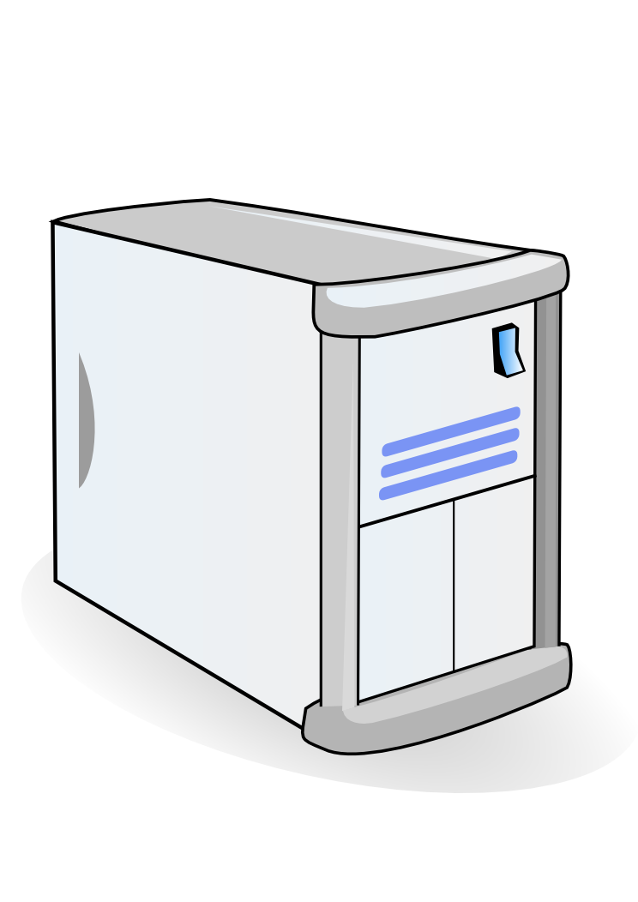


Structure des processus.
Examinons l'agencement de quelques processus.
fgrep rincevent pratchett.txt
fgrep martolod triyann.txt
titi
toto

Slide 8
Structure des processus.
Examinons l'agencement de quelques processus.

Slide 9
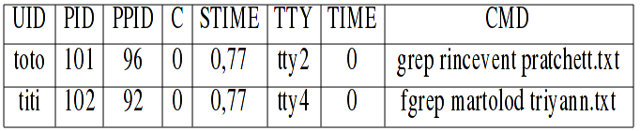
Structure des processus.
ps -af

Slide 10
Table des processus
La table des processus ressemble à une structure de données décrivant tous les processus en cours, avec entre autres leur PID, leur état et le nom de la chaîne de commande.

Slide 11
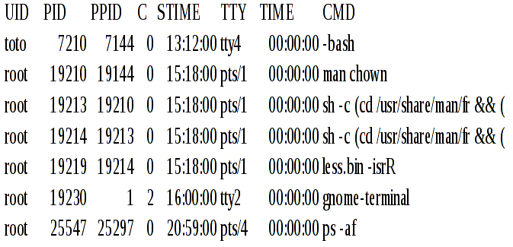
Affichage des processus
ps -af.

Slide 12
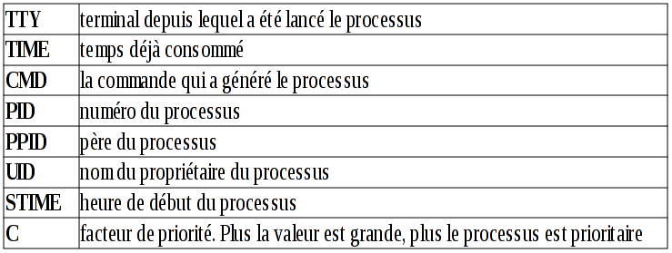
Affichage des processus
ps -af.

Slide 13
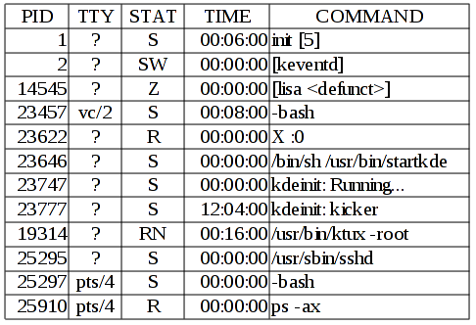
Processus système
Voici quelques-uns des autres processus en cours d'exécution sur le serveur POMMIER.

Slide 14
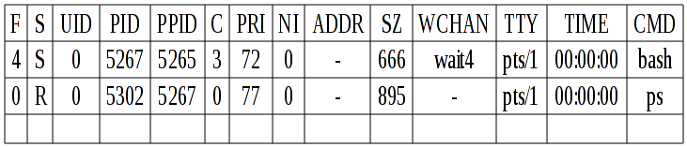
Ordonnancement des processus
ps -l
ps -eo "%U %p %P %c %n"

Slide 15
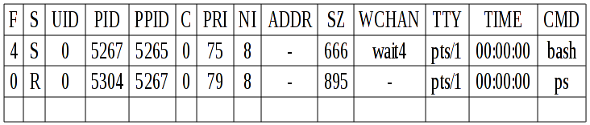
Ordonnancement des processus
renice 8 5267
ps -l

Slide 16
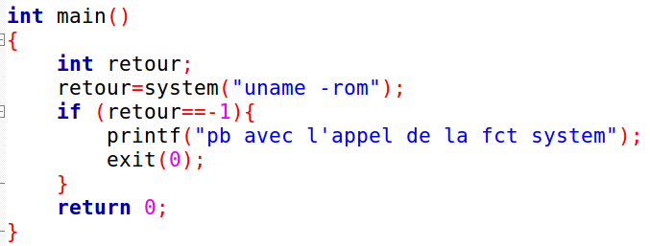

Lancer de nouveaux processus
Il est possible de générer l'exécution d'un programme à partir d'un autre et de créer de ce fait un nouveau processus, à l'aide de la fonction de la bibliothèque system.
#include <stdlib.h>
int system (const char *chaine);

Slide 17
Remplacer l'image d'un processus
Il existe tout un ensemble de fonctions apparentées réunies sous l'appellation exec.
int execl (const char *path, const char *arg, ...);
int execlp (const char *file, const char *arg, ...);
int execle (const char *path, const char *arg , ..., char * const envp[]);
int execv (const char *path, char *const argv[]);
int execvp (const char *file, char *const argv[]);
int execve (const char *file, char * const argv [], char * const envp[]);

Slide 18
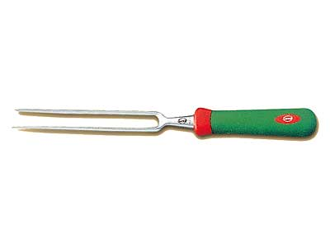
Copier l'image d'un processus
Un nouveau processus peut-être créé en appelant fork.
#include <sys/types.h>
#include <unistd.h>
pid_t fork(void)

Slide 19
Copier l'image d'un processus
Processus
initial
fork()
Renvoie le PID du processus fils
Renvoie
zéro
Le processus
originel continu
Processus
fils

Slide 20
Attendre un processus
Il est possible de faire attendre le processus père jusqu'à la terminaison du fils avant de poursuivre grâce à la fonction wait.
#include <sys/types.h>
#include <sys/wait.h>
pid_t wait(int *stat_loc);

Slide 21

Processus zombie
Un processus père qui se termine avant son fils provoque la création d'un fils ZOMBIE.
Processus
initial
Processus
père
Processus
fils
fork()

Slide 22
Processus zombie
Il est possible d'avoir recours à un autre appel système pour attendre les processus fils: waitpid.
#include <sys/types.h>
#include <sys/wait.h>
pid_t waitpid(pid_t pid, int *stat_loc, int options);

Slide 23

signaux

Slide 24
Définition
Un signal est un événement généré par le système en réponse à certaines conditions et dont l'envoi à un processus peut déclencher une réaction.

Slide 25

kill
#include <sys/types.h>
#include <signal.h>
int kill(pid_t pid, int sig);
le signal à envoyer
pid du process qui recevra le signal

Slide 26
signal
#include <signal.h>
void (*signal(int sig, void (*fonc)(int)) ) (int) ;
fonction qui gérera le signal
signal à gérer

Slide 27
signal
int main(){
(void) signal(SIGUSR1, traitement);
...
}
void traitement(int lesignal){
printf("interception du signal %i\n",lesignal);
(void) signal(SIGUSR1, traitement);
}

Slide 28
signal
Il n'est pas possible d'utiliser la fonction sleep pour attendre un signal car:
sleep() endort le thread appelant jusqu'à ce que nb_sec secondes se soient écoulées, ou jusqu'à ce qu'un signal non ignoré soit reçu.
Il faut utiliser le fonction pause:
#include <unistd.h>
int pause(void);
pause() force le processus (ou le thread) appelant à s'endormir jusqu'à ce qu'un signal soit distribué, qui termine le processus ou provoque l'appel d'une fonction de gestionnaire de signal.

Slide 29

Les tubes

Slide 30

Définition
Le tube est utilisé lorsqu'il s'agit de relier un flux de données d'un processus à un autre.
Processus générateur
Processus utilisateur

Slide 31
Tubes de processus
La façon la plus simple de transmettre des données entre 2 programmes passe par l'utilisation des fonctions popen et pclose.
#include <stdio.h>
FILE *popen(const char *commande, const char *mode_open);
int pclose(FILE *flux_a_fermer);

Slide 32
La fonction pipe
Après avoir vu la fonction popen de haut niveau, nous allons nous intéresser à la fonction de bas niveau pipe.
#include <unistd.h>
int pipe (int descripteur_fichier[2]);
descripteur_fichier[0] pour la lecture
descripteur_fichier[1] pour l'écriture

Slide 33
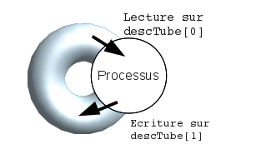
La fonction pipe

Slide 34
La fonction pipe
Processus
père
Processus
père
fork()
Processus
fils

Slide 35
La fonction pipe
Processus
fils
Ecrire « Hello papa! » dans le tube
Lire message dans le tube
Processus
père

Slide 36
Modèle producteur-consommateur
L'étape suivante vise à ce que le processus fils soit un programme différent du père, et non une simple copie de processus.

Slide 37
Modèle producteur-consommateur
Le producteur
Processus
fils
Processus
père

Slide 38
Modèle producteur-consommateur
Le producteur
Processus
fils
Ecrire «Les donnees vers l'autre process» dans le tube
conso
Processus
père

Slide 39
Modèle producteur-consommateur
Le consommateur.
conso
argv[1] = descTube[0]

Slide 40
Les tubes nommés : FIFO
Jusqu'à présent, nous n'avons pu que transmettre des données entre programmes parents, c'est à dire démarrés à partir d'un ancêtre commun.

Slide 41
Les tubes nommés : FIFO
#include <sys/types.h>
#include <sys/stat.h>
int mkfifo ( const char *pathname, mode_t mode);
#include <sys/types.h>
#include <sys/stat.h>
#include <fcntl.h>
#include <unistd.h>
int mknod(const char *pathname, mode_t mode, dev_t dev);

Slide 42
Les tubes nommés : FIFO
#include <sys/types.h>
#include <sys/stat.h>
#include <fcntl.h>
int open(const char *pathname, int flags);
#include <sys/types.h>
#include <unistd.h>
ssize_t read(int fd, void *buf, size_t count);
#include <unistd.h>
ssize_t write(int fd, const void *buf, size_t count);
int close(int fd);

